Slide 1

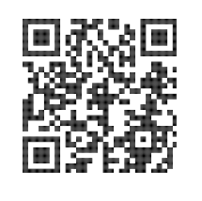
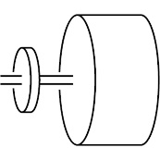
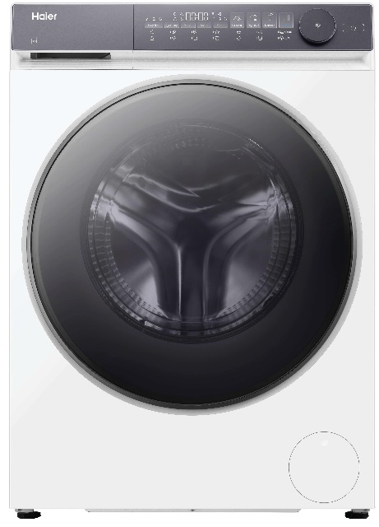
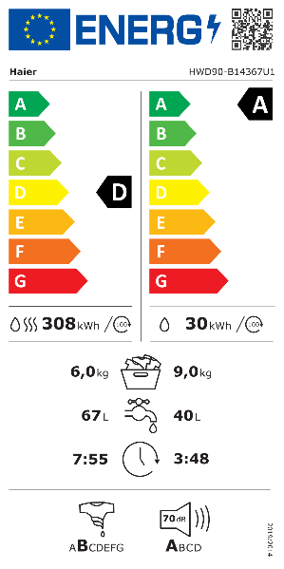
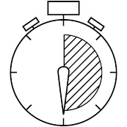

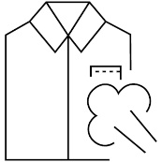

HWD90-B14367U-S
Předem plněná automatická pračka se sušičkou X SERIES 7
Wifi, Direct Motion motor, ABT, Flexy Time, Refresh, digitální dotykový displej, rychlý cyklus, odstraňování skvrn, A-35 %
Parametry odpovídají Nařízení v přenesené pravomoci: (EU) 2019/2016
Více informací o výrobku naleznete pod tímto QR kódem:
Hlavní vlastnosti (Nařízení v přenesené pravomoci: (EU) 2019/2014)
Třída energetické účinnosti sušení / praní D/A
Marketingové označení en. účinnosti praní: o 35 % úspornější než třída A
Jmenovitá kapacita sušení / praní (kg) 6/9
Spotřeba energie při praní + sušení na 1/100 cyklů (kWh) 3,076/308
Spotřeba energie při praní na 1/100 cyklů Eco 40-60 (kWh) 0,298/36
Spotřeba vody při praní + sušení/ při praní na 1 cyklus (l) 67/40
Otáčky při odstřeďování (ot./min)/ Účinnost odstřeďování 1330/B
Trvání programu praní + sušení/ praní Eco 40-60 (h:min) 7:55/3:48
Emise hluku (dB(A) re 1 pW) / třída hluku při odstřeďování 70/A
Technologie
Wifi + Bluetooth připojení - bezdotykové připojení k Wifi a ovládání pračky přes aplikaci hOn s více než 60 dalšími programy a funkcemi
Aplikace hOn navrhne nejlepší program pro péči o vaše oděvy
Direct Motion Motor – motor umístěný přímo na bubnu bez použití řemenu, tichý chod pouhých 70 dB(A) při odstřeďování
ABT – antibakt. ošetření zásuvky na detergent a gumového těsnění dvířek
Smart Dual Spray – dvojité sprchování okénka dvířek a gumového těsnění Pillow Drum – šetrný buben s polštářkovými výstupky, Osvětlení bubnu
Flexy Time – tři režimu: Úspora času/ Úspora energie / Intenzivní
Program Refresh - Osvěžení párou - vytváří jemnou a teplou vodní mlhu, která proniká do vláken; zbavuje zápachu, desinfikuje a sterilizuje
XL Buben s Ø525 mm – objemný prostor pro velké prádlo
Pára je automaticky součástí programů: Smart Al a Antialergenní péče
Programy
14 programů + Wifi:
Smart AI, Přikrývky, Antialergenní péče (parní), Refresh (Osvěžení párou), Vlna, Jemné, ECO 40-60, Syntetika, Bavlna, Sušení, Super rychlý 15 min, Odstřeďování, Čištění bubnu, Bavlna 20 °C
Funkce
Flexy Time, Odložený konec programu, Přídavné máchání (3), Nastavení teploty praní, Nastavení otáček odstřeďování, Proti pomačkání, Úroveň sušení (dle zůstatkové vlhkosti 3 úrovně/ dle času 30, 60, 90, 120, 150 min), Dálkové ovládání, Dětský zámek
Bezpečnost
Bezpečnostní zámek dveří; Ochrana proti úniku vody Antioverflow
Konstrukce
Digitální dotykový displej; Invertorový motor Direct Motion motor; Otvor 36 cm; průměr bubnu 52,5 cm; Osvětlení bubnu, Objem bubnu 63 l
Materiál bubnu Nerez/ vany Silitech
Wifi
+ Bluetooth připojení s možností ovládání přes aplikaci hOn
En. účinnost praní je o 35 % úspornější než třída A
A-35 %
Bezdotyková technologie ovládání chladničky
Direct Motion Motor – motor umístěný přímo na bubnu bez použití řemenu, tichý chod
Flexy Time – Úspora času/ Úspora energie / Intenzivní
Antibakteriální ošetření zásuvky na prášek a těsnění
Refresh osvěží oblečení a zbavuje zápachu, desinfikuje a sterilizuje
Logistická data
Kód 31021007
EAN 6921081520178
Barva Bílá s šedými dvířky
Rozměry výrobku v x š x h (mm) 850 x 600 x 598 mm celková hloubka včetně dveří a připojení na vodu a odpad
(544 mm bez dveří a připojení na vodu a odpad)
Čistá váha výrobku (kg) 75
Rozměry balení v x š x h (mm) 890 x 646 x 653
Hmotnost s obalem (kg) 78
Pillow Drum – šetrný buben s polštářkovými výstupky pro jemné zacházení s prádlem

